Slide 1

FEBRACE^{V}
Feira Brasileira Virtual de Ciências e Engenharia
Leandro Coletto Biazon (PSI)
Nathalia Sautchuk Patrício (PCS)
Orientadoras:
Roseli de Deus Lopes (PSI)
Selma Shin Shimizu Melnikoff (PCS)

Slide 2


XP na Universidade
Algumas dificuldades da adoção do XP na universidade são:
  Área de trabalho compartilhada
  Semana de 40 horas
  Presença do cliente
  Necessidade de coaching
  Desenvolvimento dirigido a testes

Slide 3
Adaptação das práticas
Espaç̧o de trabalho compartilhado virtual
Semana de 10 horas
Iterações de 3 semanas
Presença de um cliente
Retrospectivas

Slide 4
Documentação
Problema:
  Como fazer uma “especificação ágil” para a disciplina?
Busca da solução:
  Achados artigos com relatos úteis, porem da perspectiva de professores
  Nenhuma pista de como fazer uma especificação de projetos em XP

Slide 5
Definição
Nossa Especificação:
  Compilação das histórias iniciais levantadas
  Definição da 1a. iteração
  Tecnologias
  Arquitetura

Slide 6
Histórias - Exemplo
Cadastro de novo projeto:
  Quero, como usuário registrado, poder cadastrar um novo projeto em andamento para ser submetido para a próxima edição da FEBRACE. Posso escolher a opção de criar um diário de bordo para meu projeto, além de poder convidar outras pessoas para participar do projeto criado.

Slide 7
1a. Iteração
Autenticação no sistema
Cadastro de usuário
Visualização de Projeto
Visualização de Participantes de um projeto
Edição dos Conteúdos de um projeto
Cadastro de novo projeto

Slide 8
Tecnologias
Plataforma de desenvolvimento: Linux
Servidor web: Apache
Linguagem de programação: Python
Framework: Django
Teste automatizado: PyUnit, Twil, Selenium
Componentes reusáveis: Django Plugables
Banco de Dados: MySQL ou PostgreSQL

Slide 9
Módulos
Projetos
Perfis
Comentários
Diário de bordo (blog)
Fórum
Mensagens
Colunas
Busca
Autenticação
Administração

Slide 10
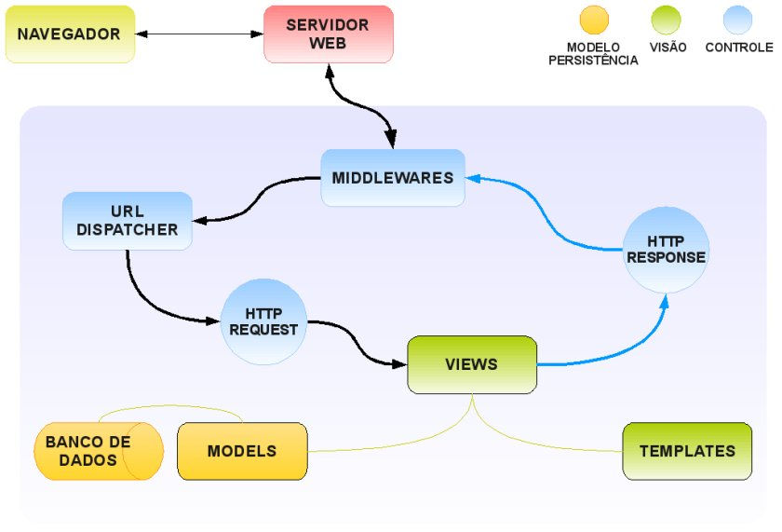
Arquitetura

Slide 11
Muito obrigado!
Perguntas?
leandrobiazon@gmail.com
nathalia.sautchuk@gmail.com
http://febracev.wordpress.com

